Slide 1

ProyectAL
Daniel Eduardo Ortiz Celis Cod: 2171469 – H2
Camilo Eduardo González Guerrero Cod: 2180065 – H1

Slide 2

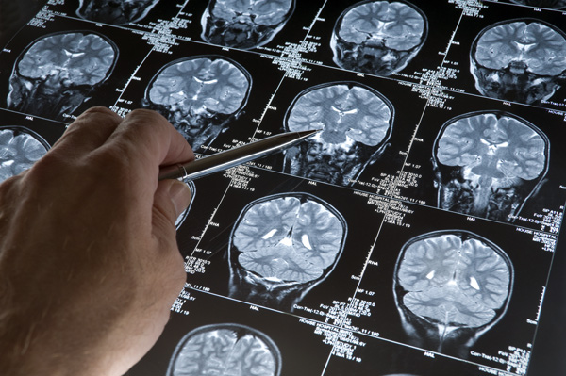
Introducción del proyecto

Slide 3
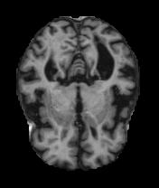
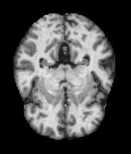
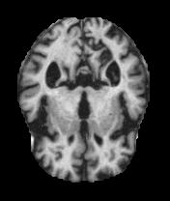
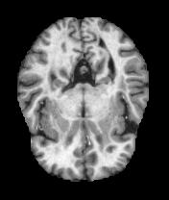
Dataset
NonDemented
VeryMildDemented
MildDemented
ModerateDemented
https://www.kaggle.com/tourist55/alzheimers-dataset-4-class-of-images

Slide 4
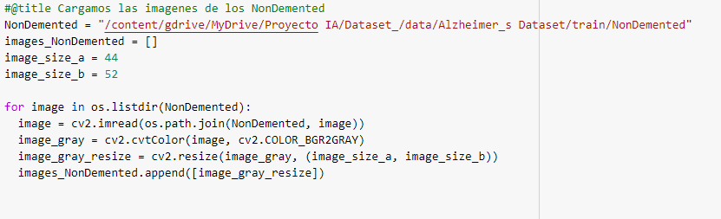
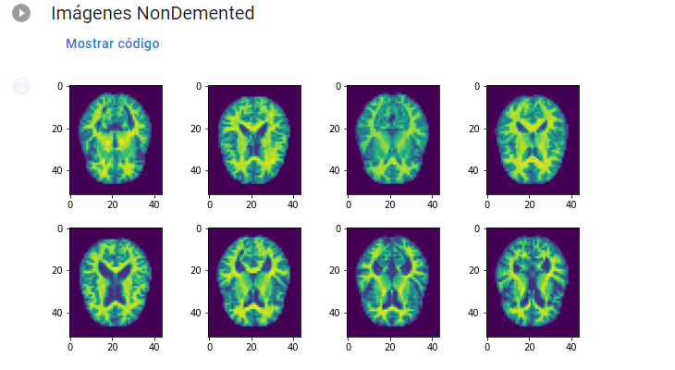
Escala grises

Slide 5
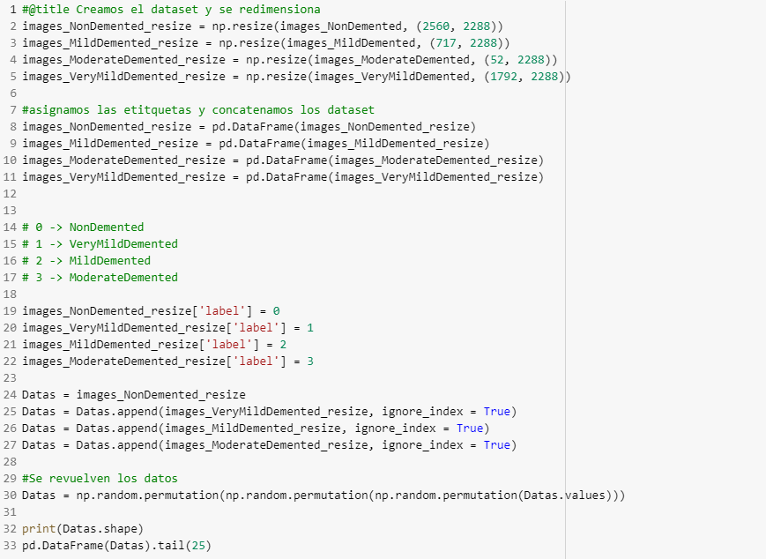
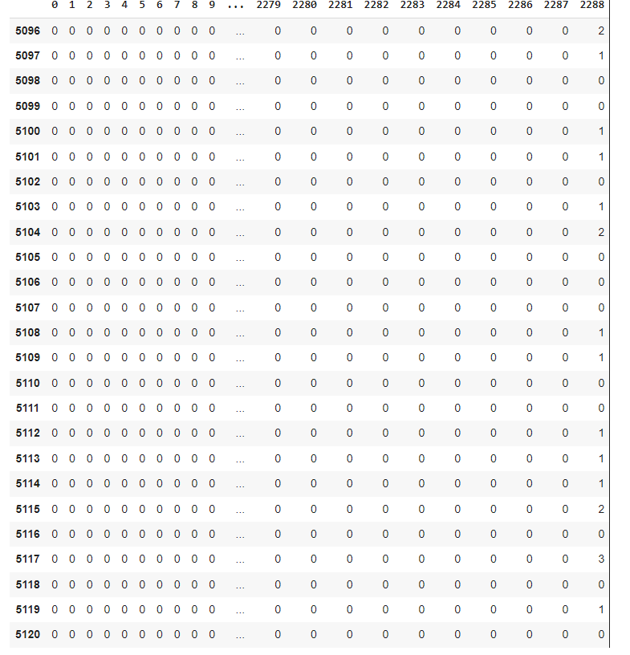
Proceso

Slide 6
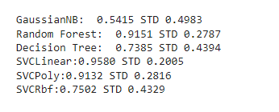
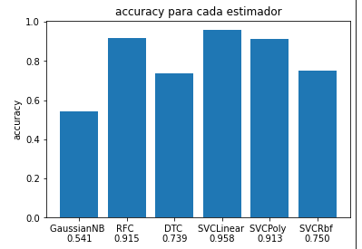
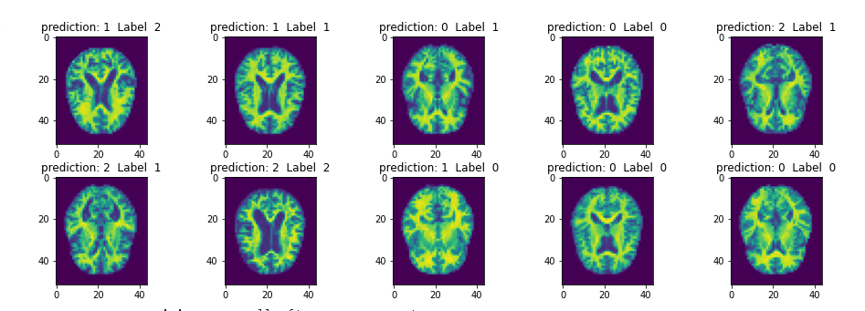
Metodos de clasificacion Usando ML (Resultados)

Slide 7
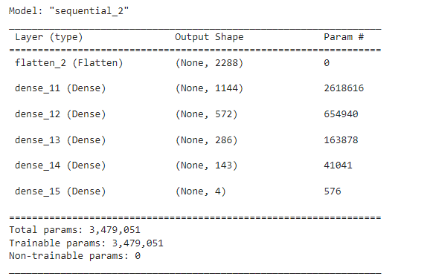
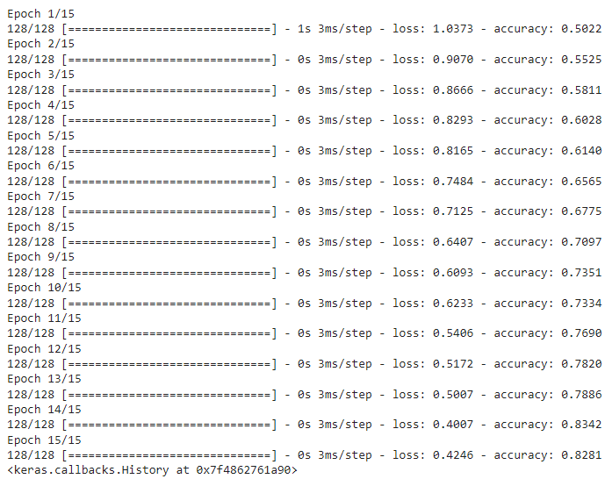
Modelo Red neuronal (Entrenamiento y resultados)

Slide 8
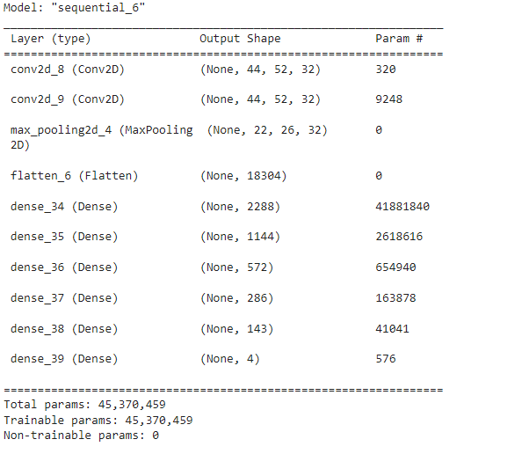
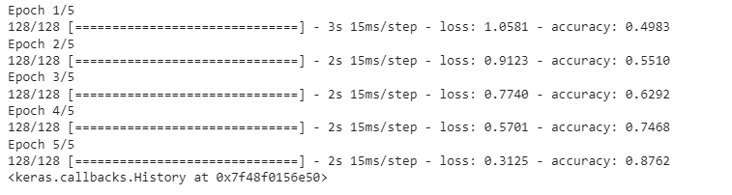
Modelo Red convolucional (Entrenamiento y resultados)

